Slide 1

INTELIGENTNI SISTEMI
IN
OPTIMIZACIJA LOGISTIČNIH PROCESOV
Predmet: INTELIGENTNI SISTEMI V LOGISTIKI
Nosilec/izvajalec: izr. prof. dr. Sašo Murtič, univ. dipl. prav.
Študent: Uroš Kalšek

Slide 2
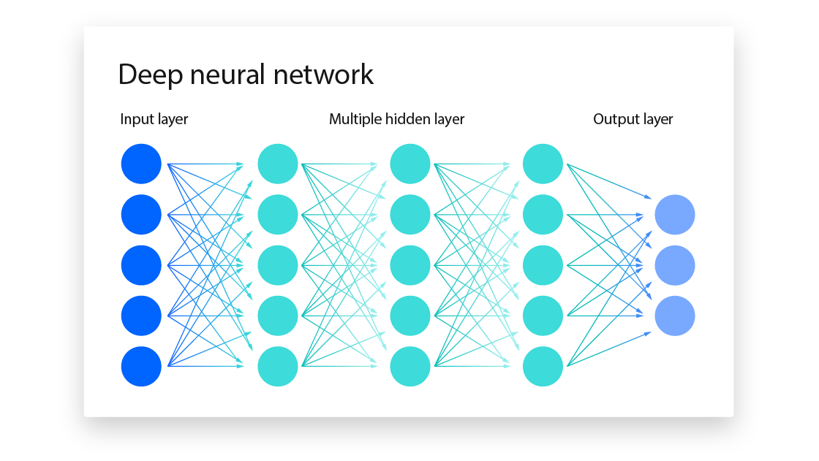
INTELIGENTNI SISTEMI
Inteligentni sistemi so področje računalništva, ki se ukvarja z razvojem sistemov in algoritmov za izvedbo nalog, ki običajno zahtevajo človeško inteligenco. Med te naloge spadajo učenje, reševanje problemov, zaznavanje, razumevanje naravnega jezika in odločanje. Osnova inteligentnih sistemov so velike količine podatkov, ki se obdelujejo z naprednimi algoritmi za strojno učenje. Ti algoritmi omogočajo računalnikom, da prepoznajo vzorce, napovedujejo trende in predlagajo optimalne rešitve. Razvoj tehnologij, kot so globoko učenje, računalniški vid in obdelava naravnega jezika, je močno razširil možnosti uporabe inteligentnih sistemov v praktičnih situacijah.
V logistiki imajo inteligentni sistemi ključno vlogo pri izboljšanju učinkovitosti procesov. Algoritmi inteligentnih sistemov omogočajo podjetjem, da optimizirajo transportne poti, predvidijo povpraševanje, avtomatizirajo skladiščno poslovanje in izboljšajo upravljanje dobavne verige.

Slide 3
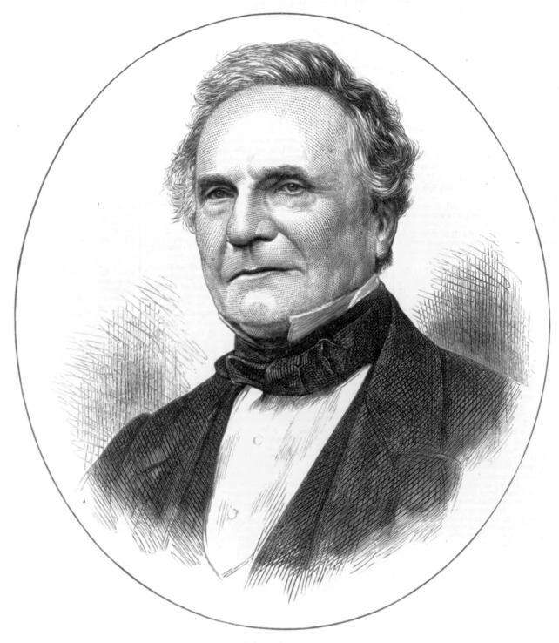
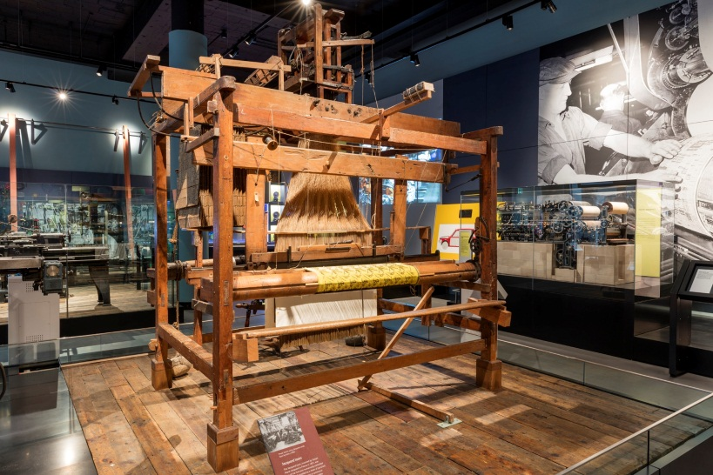
Zgodovina inteligentnih sistemov
Zgodovina inteligentnih sistemov sega že v antiko, kjer so miti in zgodbe pripovedovali o umetnih bitjih z inteligenco ali zavestjo. Vendar pa so to bile samo ideje in domišljija naših prednikov. Razvoj inteligentnih sistemov je tesno povezan z razvojem računalništva, zato lahko rečemo, da je pravi začetek inteligentnih sistemov v resnici začetek računalništva. Nekateri pripisujejo začetek računalništva Josephu Marie Jacquardu, ki je 1804 patentiral »Jacquardovo statvo«.
Drugi pa pripisujejo začetek Charlesu Babbageu, ki je razvil prvi dizajn za funkcionalen računalnik, kateri pa med njegovim življenjem še ni bil izdelan. Babbage je med svojim delom obsežno sodeloval z Ado Lovelace, ki jo je opisal kot »čarovnico števil«, saj je bila izjemna matematičarka.
Razvoj logike in formalnega razmišljanja je privedel do izuma programa bilnega digitalnega računalnika v 1940-ih, kar je spodbudilo znanstvenike, da so začeli razpravljati o možnosti elektronskih možganov. Med temi znanstveniki je najbolj izstopal Alan Mathison Turing, ki ga danes označujemo kot očeta računalništva in inteligentnih sistemov.
Charles Babbage
Jaquardova statva

Slide 4
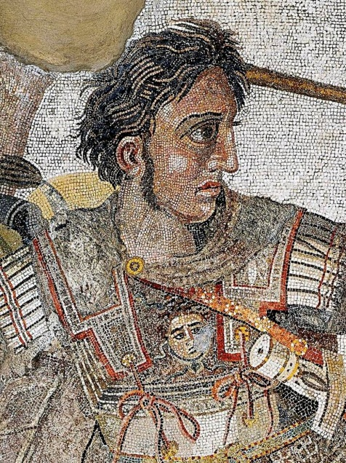
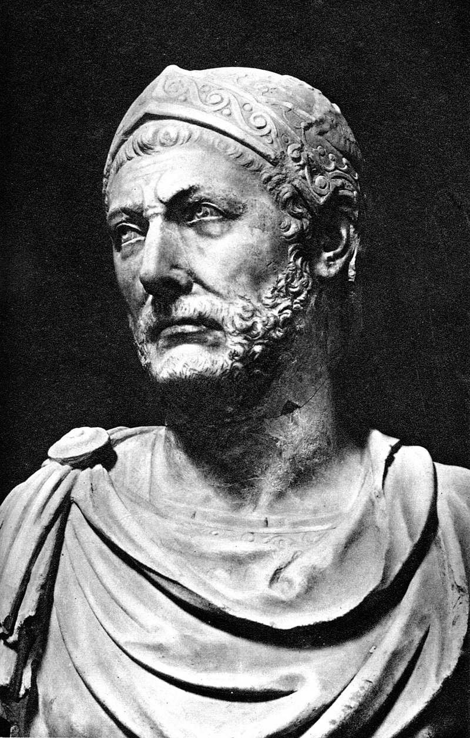
Zgodovina logistike
Industrija logistike in prevoza blaga, ki jo poznamo danes, ima svoje korenine v vojaških operacijah. V antičnem Rimu so logistični strokovnjaki, imenovani "logistakas", razvili sisteme za učinkovito oskrbo vojakov s hrano, orožjem in opremo. Ta znanja so bila dolga stoletja omejena na vojsko, a so sčasoma našla pot v poslovni svet. Po drugi svetovni vojni so podjetja začela uporabljati logistične pristope za optimizacijo prevoza in distribucije izdelkov, kar je postalo ključno za obvladovanje večjih količin blaga in daljših transportnih poti.
Iz vojaške zgodovine lahko omenimo Hanibala, Aleksandra Velikega in Vojvodo Welligtonskega, ki jih označujemo kot logistične genije. Aleksandrove ekspedicije so imele neizmerno korist zaradi njegove izjemne pozornosti glede oskrbe vojske. Hanibal je zaslužen kot tisti, ki je Rimljane naučil logistike med Punskimi vojnami. Prav tako pa je uspeh Anglo-Portugalske vojske pripisan Vojvodi Wellingtonskemu, saj je njegov sistem oskrbe bil zelo efektiven, kljub številnim neugodnim položajem, v katerih so bili. Kot vidimo imajo vojske izjemno potrebo po logističnih rešitvah in zaradi tega so v preteklosti bile te vodilne pri razvoju logistike.
Aleksander Veliki
Hanibal

Slide 5
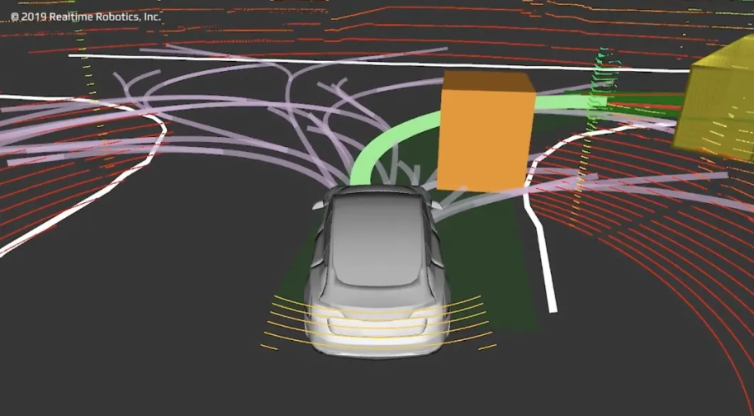
Praktične UPORABE INTELIGENTNIH SISTEMOV V LOGISTIKI
Spletna trgovina je močno preoblikovala industrijo prevoza in logistike, hkrati pa se sooča z izzivi, kot so težave ozkega grla v Sueškem in Panamskem kanalu, geopolitične napetosti in gospodarska nihanja. V tem turbulentnem okolju inteligentni sistemi izstopajo kot nova obetavna rešitev za izboljšanje odpornosti logističnih podjetij. Ta omogoča napovedovanje scenarijev in razvoj proaktivnih strategij, s čimer pripomore k optimizaciji dobavne verige. Orodja, ki temeljijo na inteligentnih sistemih, zagotavljajo boljši vpogled v procese in predlagajo inteligentne ukrepe za izboljšanje odločanja.
Poleg strateških prednosti inteligentnih sistemov pomaga tudi pri vsakodnevnih logističnih nalogah, kot so optimizacija poti, učinkovitejše upravljanje zalog in nemoteno delovanje v spreminjajočih se razmerah. Kljub temu številna podjetja še ne izkoriščajo polnega potenciala inteligentnih sistemov v distribucijskih procesih. Z uporabo primerov globalnih podjetij bo raziskano, kako inteligentni sistemi spreminjajo prevoz in logistiko, od optimizacije poti do pametnejšega delovanja, s poudarkom na njeni raznolikosti in praktičnih prednostih.
Vizualizacija inteligentnega sistema pri
optimizacij poti

Slide 6
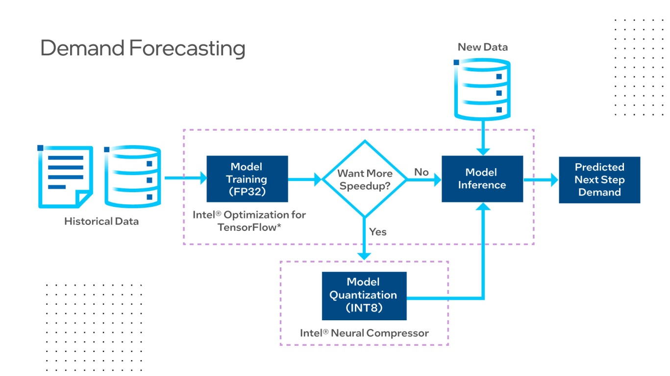
NAPOVEDOVANJE POVPRAŠevanja
Pri načrtovanju in izvajanju proizvodnih procesov je pomembno napovedovanje povpraševanja po produktih teh procesov, saj lahko s tem optimiziramo procese in zagotovimo dobro učinkovitost. Tradicionalne metode napovedovanja se pogosto opirajo na pretekle vedenjske vzorce povpraševanja, pri čemer je uporaba zgodovinskih podatkov ključnega pomena. Vendar pa so nove raziskave začele uvajati umetno inteligenco, ki nadomešča tradicionalne metode. Inteligentni sistemi omogočajo napovedovanje, ki temelji na globoki analizi podatkov in skritih medsebojnih povezavah spremenljivk, kar je relativno nov razvoj na tem področju. Eden izmed najbolj izstopajočih orodij inteligentnih sistemov so umetne nevronske mreže, ki predstavljajo računalniški sistem za strojno učenje, predstavitev znanja in uporabo tega znanja za napovedovanje izhodov kompleksnih sistemov.
Natančno napovedovanje povpraševanja omogoča proizvodnim podjetjem povečanje celotne odpornosti oskrbovalne verige. Metode inteligentnih sistemov, same ali v kombinaciji s statističnimi metodami, bistveno izboljšajo natančnost metod napovedovanja povpraševanja. Poleg tega je za preprečevanje izkrivljanja povpraševanja – t.i. učinek biča – in za zagotavljanje uspeha oskrbovalne verige ključna transparentna komunikacija med člani, ki sodelujejo v procesu napovedovanja povpraševanja.
Primer učenja inteligentnega Sistema za napovedovanje povpraševanja

Slide 7
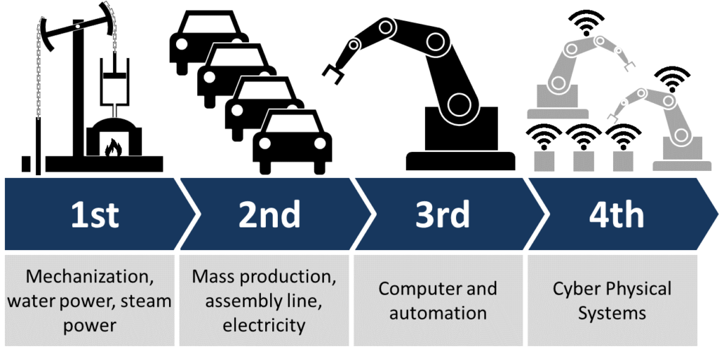
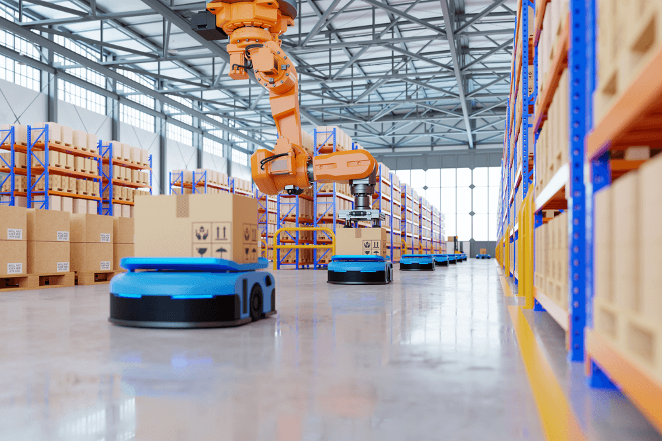
Upravljanje skladišč
Načrtovanje in upravljanje skladišč vključuje kompleksne odločitve glede prejemanja, shranjevanja, izbiranja naročil in pošiljanja izdelkov, kar lahko pomembno vpliva na učinkovitost celotnih dobavnih verig. Z napredkom v Industrijo 4.0 (ponekod se že omenja tudi industrijo 5.0) ter razpoložljivostjo velikih količin podatkov, zmogljive računalniške moči in zadostne kapacitete za shranjevanje, je strojno učenje postalo obetavna tehnologija za reševanje izzivov pri upravljanju skladišč, kot so problemi dodeljevanja lokacij za shranjevanje in problemi izbiranja naročil. Pregled sodobnih raziskav o uporabi strojnega učenja v sistemih za upravljanje skladišč razvršča literaturo glede na metode strojnega učenja, algoritme, vire podatkov ter primere uporabe strojnega učenja za inteligentno upravljanje skladišč.
Revolucije v industriji
Upravljanje skladišča z pomočjo inteligentnih sistemov

Slide 8
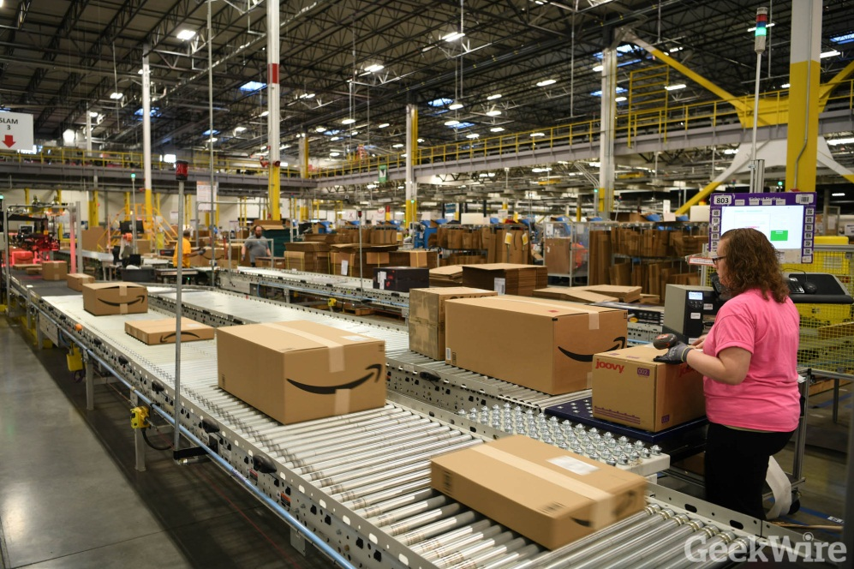
Upravljanje skladišč
Priprava naročil je najbolj zahtevna naloga, ki močno vpliva na politiko skladiščnih lokacij. Trenutno se podjetja soočajo z več problemi, ki pa jih lahko nekako razdelimo v naslednje kategorije:
Problemi določanja lokacije shranjevanja vključujejo dodeljevanje izdelkov na določene lokacije v skladišču z namenom zmanjšanja skupnega napora pri ravnanju z njimi.
Problemi izbire naslednjega naročila pa se nanašajo na zaporedje, v katerem so izdelki izbrani, glede na strategijo usmerjanja.
Ta dva problema sta močno povezana – rešitev določanja lokacije shranjevanja služi kot vhod za izbiro naročila, saj se poti lahko določijo šele, ko so lokacije izdelkov znane. Hkrati pa rešitev lokacije shranjevanja običajno ne more biti ocenjena, dokler ni znana strategija za rešitev izbiro naročila.
Amazonovo skladišče

Slide 9
zaključki
Inteligentni sistemi predstavljajo ključni dejavnik pri optimizaciji logističnih procesov, saj v določenih primerih omogoča avtomatizacijo nalog, hitrejšo obdelavo velikih količin podatkov v primerjavi s klasičnimi metodami in boljše napovedi ter fleksibilnosti v poslovanju. S pomočjo naprednih algoritmov omogoča podjetjem dodatno opcijo pri optimizaciji transportnih poti, pripomore k večjim in pravilnejšim napovedim glede povpraševanja in avtomatizirajo skladiščne operacije, kar posledično prinaša nižje stroške, večjo učinkovitost in boljše storitve za stranke. Inteligentni sistemi omogočajo tudi boljšo prilagodljivost dobavnim verigam, kar je še posebej pomembno v dinamičnem in vse bolj globaliziranem in med seboj povezanem poslovnem okolju. Tako lahko podjetja sprejemajo bolj informirane in proaktivne odločitve, ki zagotavljajo hitrejše reakcije na spremembe v povpraševanju, zmanjšujejo napake ter omogočajo učinkovitejše usklajevanje vseh logističnih aktivnosti.

Slide 10
Hvala za vašo pozornost!

